Slide 1
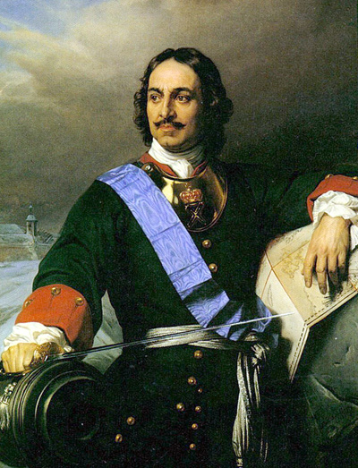
Петр I И ЕГО РЕФОРМЫ
Урок – игра по истории для 7 класса
Мельник Виктория Олеговна
МБОУ СОШ № 1 п. Хор района имени Лазо Хабаровского края

Slide 2
Право первого хода
Назовите дату рождения
и полное имя Петра I.

Slide 3
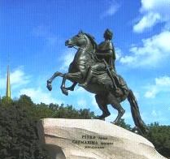
Интерактивная игра «Петр I и его реформы»
Даты
5
6
7
8
9
10
Реформы
5
6
7
8
9
10
Имена
5
6
7
8
9
10
Выход

Slide 4
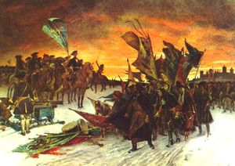
Раздел «Даты»
5
Вопрос
Начало Северной войны
1700г
Ответ
Назад

Slide 5
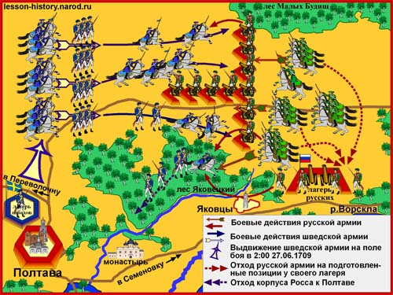
Раздел «Даты»
6
Вопрос
Дата Полтавской битвы
1709г
Ответ
Назад

Slide 6
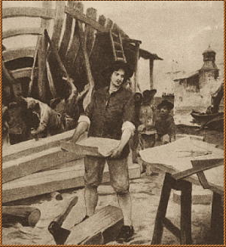
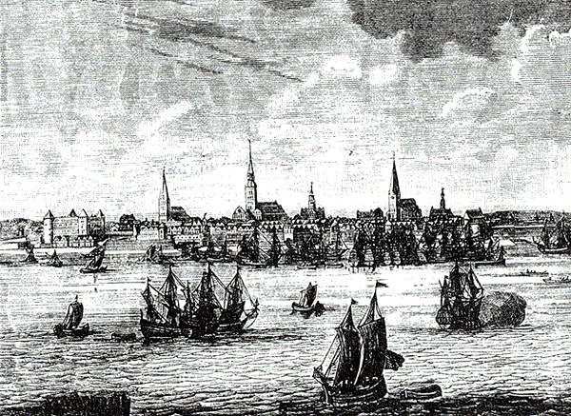
Раздел «Даты»
7
Вопрос
Дата «Великого посольства» в Германию, Голландию, Англию и Польшу
1697 – 1698гг
Ответ
Назад

Slide 7
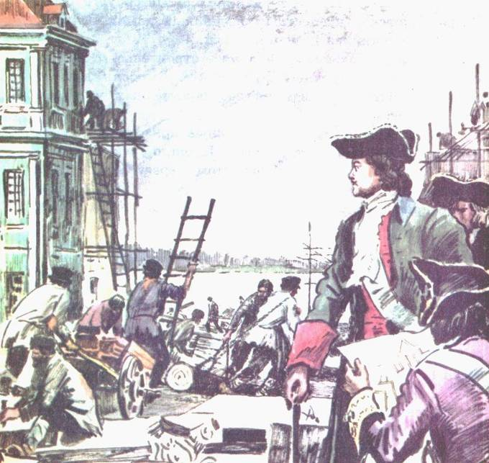
Раздел «Даты»
8
Вопрос
Дата основание Петербурга
16 мая
1703г
Ответ
Назад

Slide 8
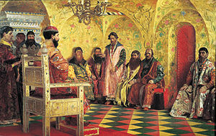
Раздел «Даты»
9
Вопрос
Дата упразднения Боярской
думы
1704г
Ответ
Назад

Slide 9
Раздел «Даты»
10
Вопрос
Даты существования в России рекрутской повинности
Ответ
1705 – 1874гг
Назад

Slide 10
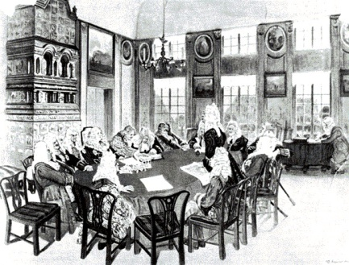
Раздел «Реформы»
5
Вопрос
Какой орган был образован вместо Боярской думы?
Правительствующий
Сенат
Ответ
Назад

Slide 11
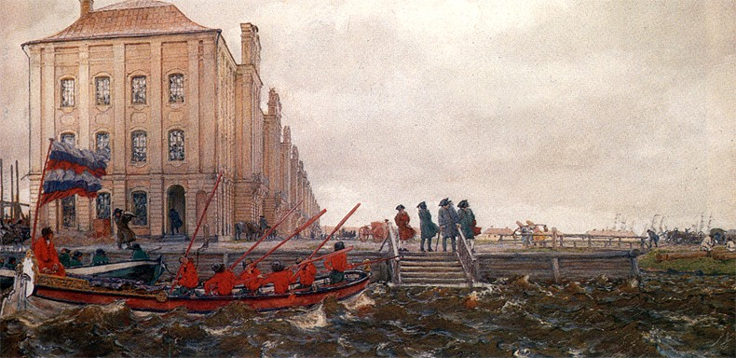
Раздел «Реформы»
6
Вопрос
Какой орган был образован вместо приказов?
Коллегии
Ответ
Назад

Slide 12
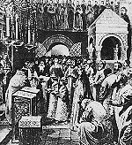
Раздел «Реформы»
7
Вопрос
Государственный орган управления Русской православной церкви?
Святейший Правительствующий
Синод
Ответ
Назад

Slide 13
Раздел «Реформы»
8
Вопрос
Каково значение введения Табеля о рангах?
По этому документу служба делилась на военную и гражданскую. Служебный рост не зависел от происхождения человека.
Ответ
Назад

Slide 14
Раздел «Реформы»
9
Вопрос
Каково значение учреждения указа о единоначалии?
Отныне поместья дворян приравнивались к боярским вотчинам, стирание границ между родовой и дворянской знатью
Ответ
Назад

Slide 15
Раздел «Реформы»
10
Вопрос
В чём значение петровских реформ в сфере государственного управления?
Они значительно укрепили Российское государство, усовершенствовали систему центрального и местного управления, привели к укреплению царской власти.
Ответ
Назад

Slide 16
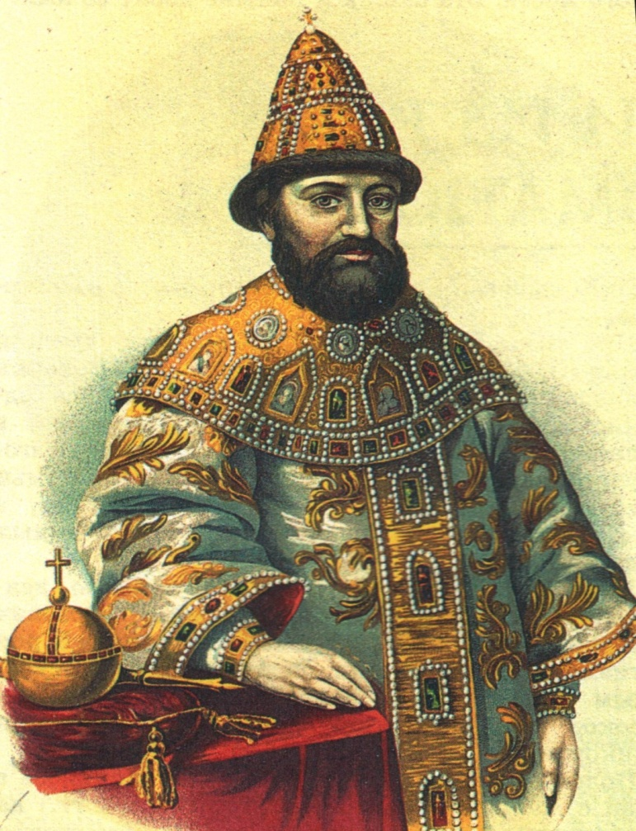
Раздел «Имена»
5
Вопрос
Имя отца Петра I
Алексей Михайлович
Ответ
Назад

Slide 17
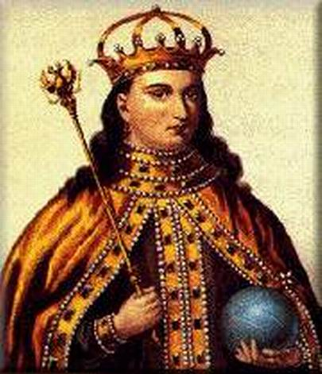
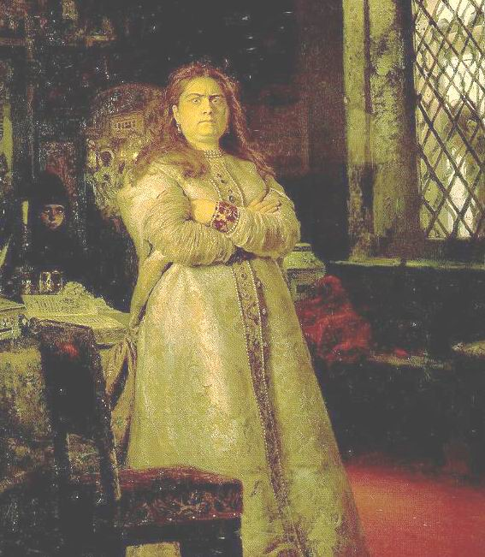
Раздел «Имена»
6
Вопрос
Имя сестры Петра I
Софья
Ответ
Назад

Slide 18
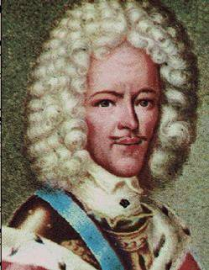
Раздел «Имена»
7
Вопрос
Выходец из крестьянской семьи стал одним из ближайших соратников Петра Великого; закончил свой жизненный путь в Сибири
Меншиков А.Д.
Ответ
Назад

Slide 19
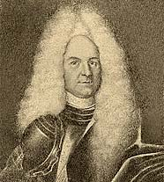
Раздел «Имена»
8
Вопрос
Иностранец, генерал, служивший в русской армии ещё при Алексее Михайловиче. В 1694 году в ранге контр-адмирала участвовал в поездке Петра на Белое море и переводит на английский язык первый свод русских морских сигналов.
Ответ
Генерал
Патрик Гордон
Назад

Slide 20
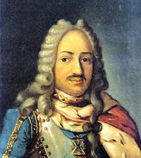
Раздел «Имена»
9
Вопрос
Государственный и военный деятель, сподвижник Петра I. Родился в 1656 году в Женеве в семье торговца, поэтому многие историки называют его швейцарцем.
Франц Яковлевич
Лефорт
Ответ
Назад

Slide 21
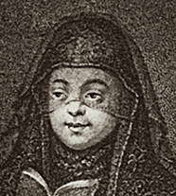
Раздел «Имена»
10
Вопрос: Это мать царевича Алексея, а также последняя царствующая не иноземная супруга русского монарха. Назовите её имя. Какова её судьба?
Евдокия Фёдоровна Лопухина. Евдокия была пострижена в монахини (по обычаю, принятому на Руси вместо развода). 23 сентября 1698 года её отправили в Суздальско-Покровский монастырь (традиционное место ссылки цариц), где она была пострижена под именем Елены. С воцарением своего внука Петра II она была с почётом перевезена в Москву. Никакой роли при дворе Петра II Лопухина не играла. Умерла Евдокия в 1731 году, похоронена в соборной церкви Новодевичьего монастыря
Ответ
Назад

Slide 22
Молодцы!

